Slide 1
ЛАБОРАТОРНАЯ РАБОТА №2 «Управление версиями»
Работу выполнил Саргсян Арам НПИбд 02-20
Москва 2021

Slide 2
Цель: изучить идеологию и применение средств контроля версий

Slide 3
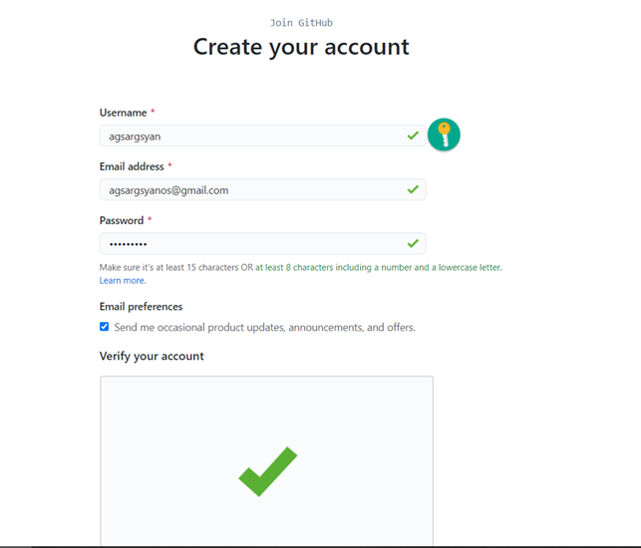
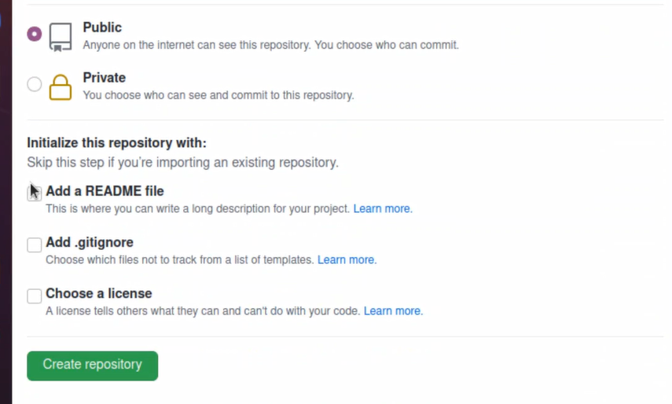

Slide 4
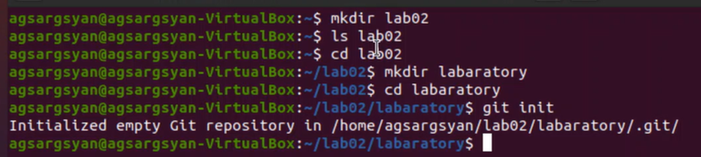
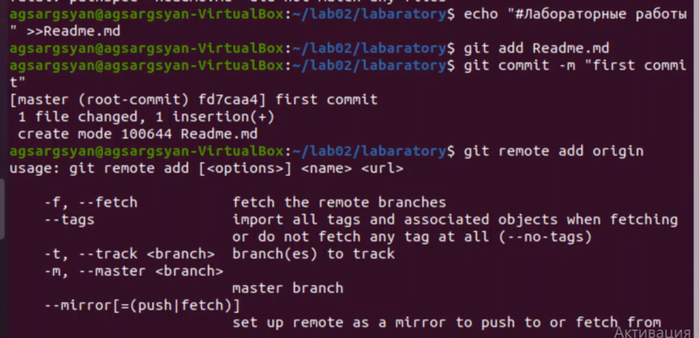
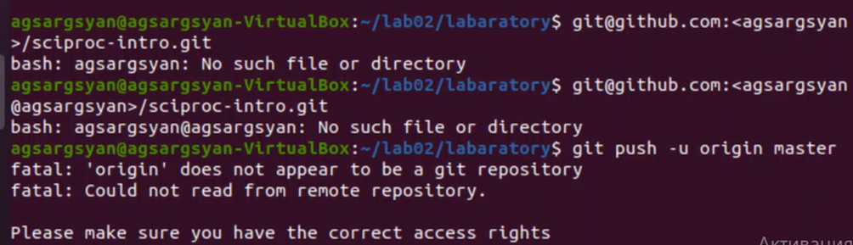

Slide 5

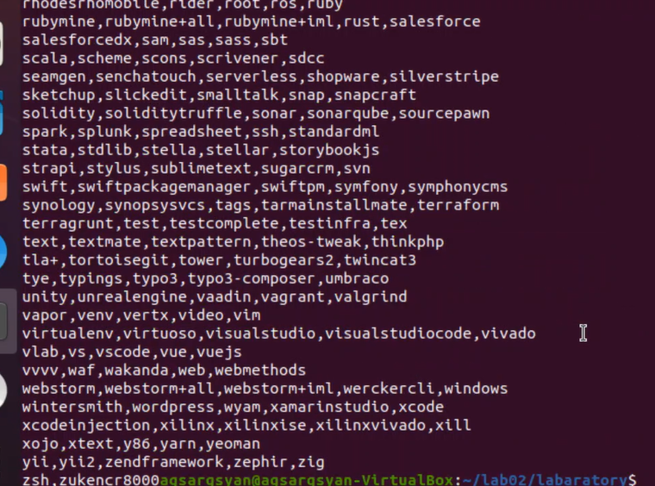
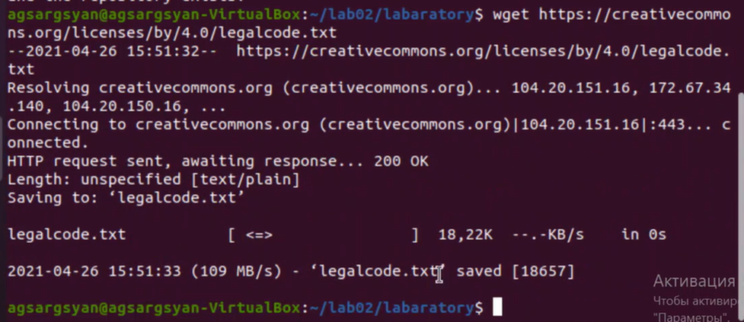

Slide 6
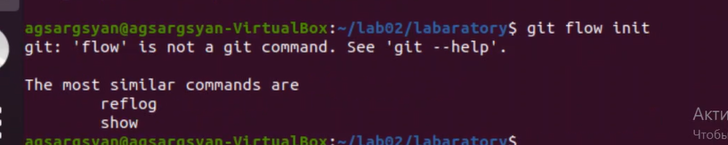
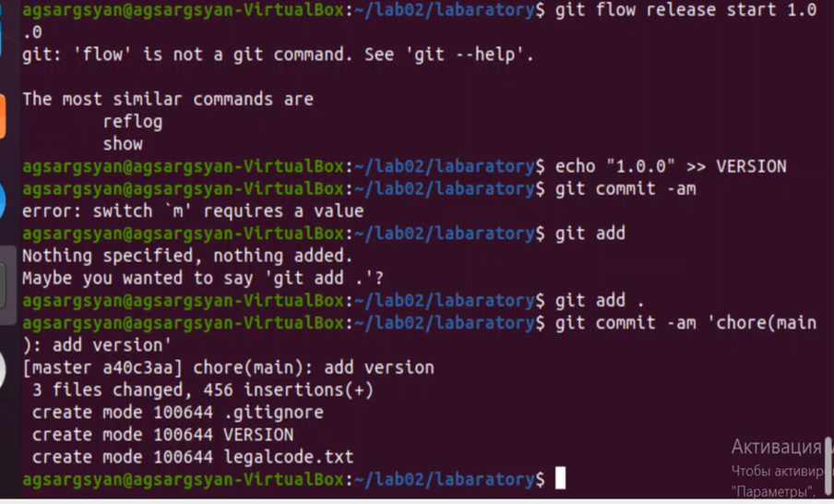
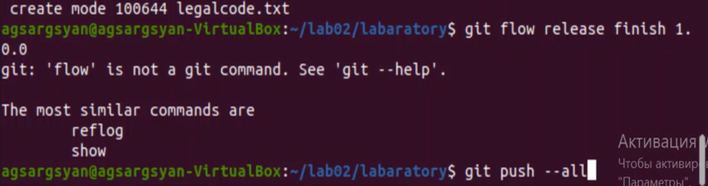

Slide 7
Вывод: Я изучил идеологию и применение средств контроля версий.

